Slide 1

МОЛОДІЖНЕ БЕЗРОБІТТЯ В УКРАЇНІ: ПРОБЛЕМИ ТА ШЛЯХИ ВИРІШЕННЯ
Солов’янчик А.В.
ф-т економіки та управління, магістрант
aljona_solo@ukr.net

Slide 2

Безробіття
Стимулює до підвищення конкурентоспроможності робочої сили, мобільності та адаптації до змін навколишнього середовища
Пропозиція
Попит
Породжує зниження купівельної спроможності населення, зростає ризик соціального напруження, з’являються додаткові витрати на підтримку безробітних, а бюджет втрачає платників податків

Slide 3
Рівень безробіття в Україні за 2008-2013 рр
Природний рівень

Slide 4



молодь – громадяни України віком від 14 до 35 років
15-24 роки
25-29 років
30-34 роки

Slide 5
Чи можна змінювати вікові межі молоді?
Розподіл молоді щодо матримоніальних планів на майбутнє
(% респондентів, які планують і не планують подружнє життя)
Джерело: соціально-демографічне обстеження «Молодь України, 2010»

Slide 6
Динаміка рівня безробіття молоді в Україні за 2008–2013 роки

Slide 7
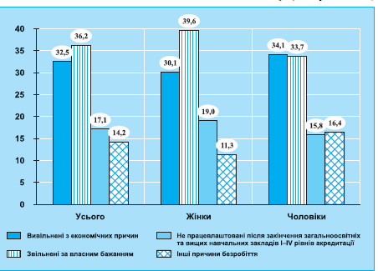
Безробітні (за методологією МОП) за причинами незайнятості за статтю у 2012 році

Slide 8
У 2013 році особливих зрушень не спостерігається, показники на тому ж рівні

Slide 9

Чому???
Екзогенні фактори:
- світова фінансово-економічна криза;
- міграційні процеси.
Ендогенні фактори:
- недосконалі програми розвитку молоді;
- диспропорції між попитом та пропозицією на ринку праці;
- популяризація університетської освіти;
- невідповідність кваліфікації молодих спеціалістів вимогам роботодавців;
- недосконалість законодавства з питань зайнятості, суперечності щодо вікових меж молоді України;
- недостатня поінформованість абітурієнтів про потреби ринку;
- різний рівень розвитку регіонів України.

Slide 10
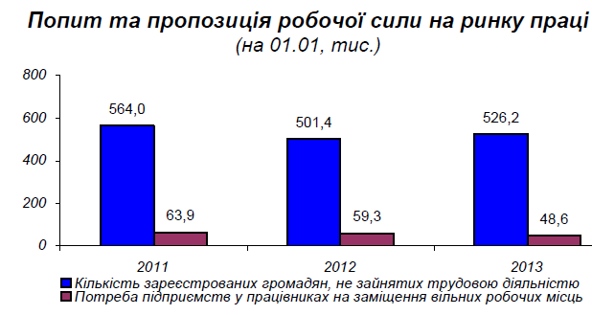
Співвідношення попиту та пропозиції на ринку праці України
Статистичний збірник “Україна-2012”

Slide 11
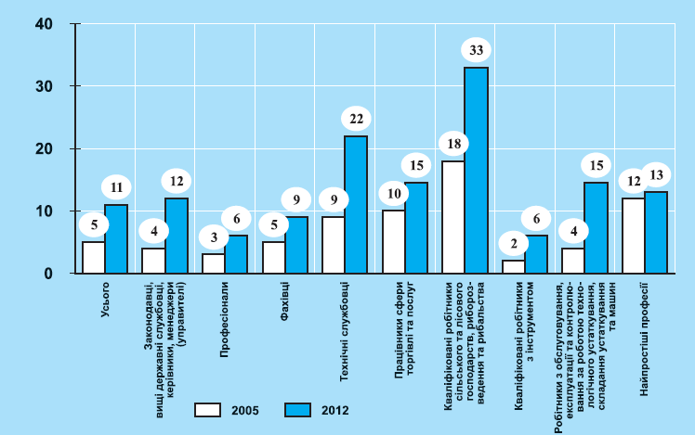
Навантаження на одне вільне робоче місце у
2005 та 2012 роках
Статистичний щорічник України за 2012 рік, Державна служба статистики України

Slide 12
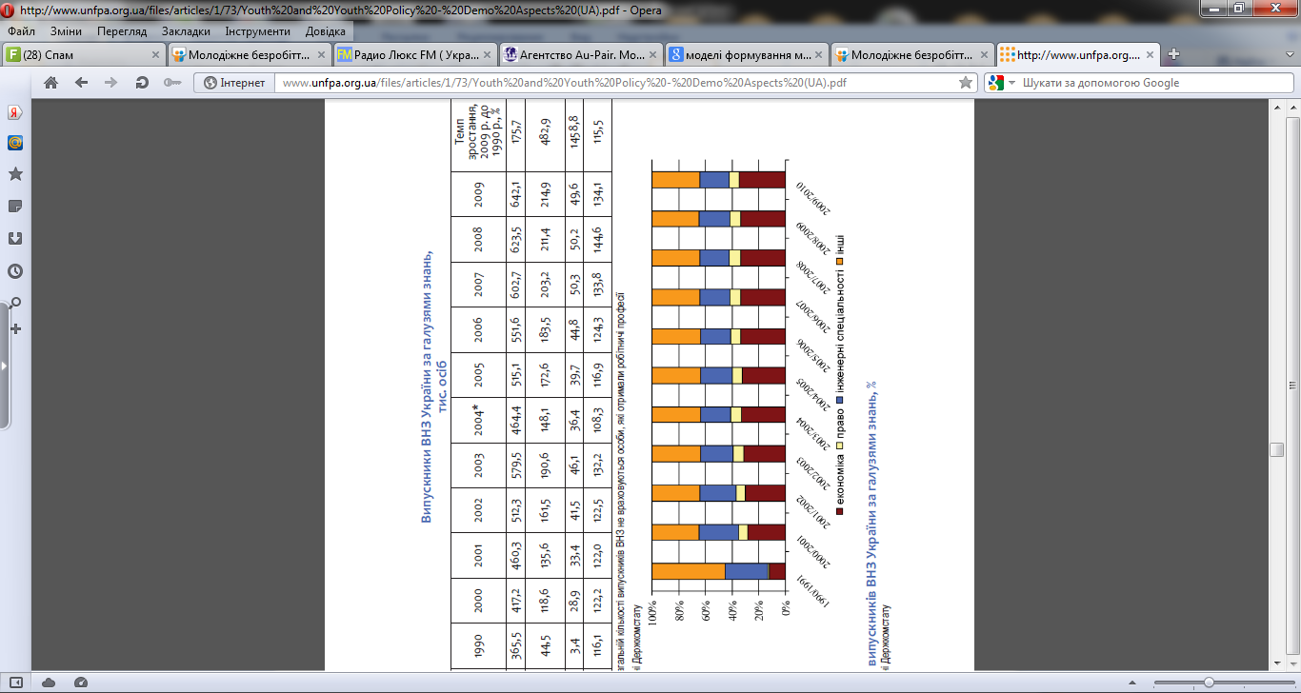
Розподіл випускників ВНЗ України за галузями знань, %
Джерело: дані Держкомстату

Slide 13
Основні наміри молодих спеціалістів
Джерело: соціально-демографічне обстеження «Молодь України, 2010»

Slide 14
Тільки половина працюють за фахом
Джерело: соціально-демографічне обстеження «Молодь України, 2010»

Slide 15
Розподіл молоді за причинами, через які вона працює не за
спеціальністю, (% до загальної кількості цієї групи респондентів)
Джерело: соціально-демографічне обстеження «Молодь України, 2010»

Slide 16
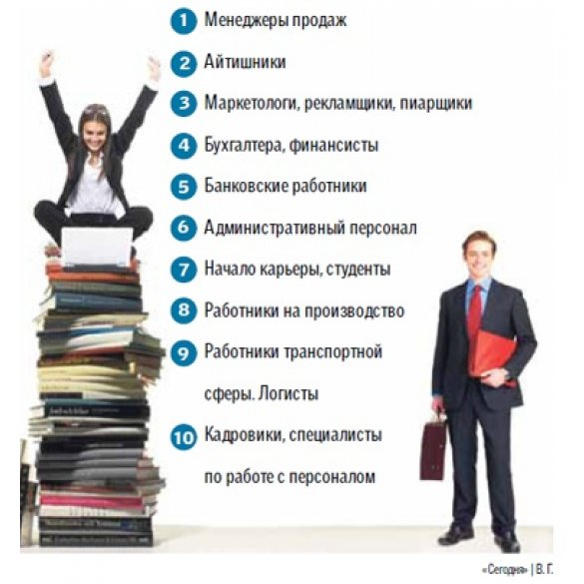
маркетолог інтернет-порталу «Rabota.ua» Віктор Закотій констатує: «нині в Україні найбільший попит, це менеджери з продажу, робітники (ті ж самі будівельники або слюсарі), фахівці з обслуговування комп’ютерних мереж, інженери (після занепаду цей фах знову стає популярним у працедавців), бухгалтери, аудитори, розробники програмного забезпечення, торгові представники, а також менеджери, зайняті доставкою товарів і зберіганням їх на складі. Також зараз просто необхідні люди з технічними спеціальностями».

Slide 17




Бюджетні видатки та доходи
Молодіжна політика
Інвестиції,
Державне замовлення
Необхідні спеціалісти
абітурієнт
Кваліфіковані спеціалісти
Робоча сила
Пропозиція на ринку праці
Попит на ринку праці

Slide 18

Держава
цілі | як досягти
отримати максимальну вигоду від інвестицій в освіту підготувати майбутніх платників податків підготувати необхідних спеціалістів | створити пільги для роботодавців у разі влаштування спеціаліста на перше робоче місце збільшити к-сть місць державного замовлення для непопулярних професій та натомість скоротити фінансування популярних спеціальностей відмовитися від прямого державного фінансування навчання, а надавати цільові субсидії для підготовки спеціалістів для підприємств, які зобов’язуються працевлаштувати студентів після закінчення ВУЗу збільшити кількість центів перепрофілювання спеціалістів створити портал пошуку роботи для студентів та випускників

Slide 19

Молоді люди
цілі | як досягти
здобути вищу освіту набути певних вмінь та навичок стати конкурентними на ринку праці знайти високооплачувану роботу розвиватися по кар’єрній сходинці | проходити тренінги, мастер-класи з отриманням сертифікатів брати участь в програмах стажування відвідувати ярмарки вакансій розміщувати резюме на порталах пошуку роботи постійно моніторити ринок

Slide 20

Роботодавці
цілі | як досягти
знайти гарних спеціалістів | пропонувати програми стажування, практики для молодих спеціалісті проводити день відкритих дверей розвивати молодіжні проекти (пр..: старт-ап), залучати додаткові інвестицій у цей напрямок створити літні програми працевлаштування студентів, що дозволять здобути досвід до отримання диплому

Slide 21

Навчальні заклади
цілі | як досягти
отримати більшу кількість державного замовлення заповнити всі контрактні місця | вдосконалити програми практики для студентів випускних курсів, а саме, надавати бази практики та контролювати за її проходженням проводити обов’язкові конференції для абітурієнтів, студентів з питань проблем на ринку праці; переглянути навчальні програми ВУЗів, орієнтуватися на практичні семінари та лекції практикуючих спеціалістів вдосконалити та розвивати ярмарки вакансій

Slide 22


Що пропонують роботодавці
Компанія "Зентіва"
професійні конференції та семінари для студентів фармацевтичних та хімічних факультетів
KPMG
програми стажування
Бізнес-гра та майстер-клас «Фінансове моделювання» КПМГ
Бізнес-гра та майстер-клас КПМГ «Практичні аспекти аудиту»
Бізнес-гра КПМГ «Трансфертне ціноутворення»
Юридичний конкурс КПМГ
Конкурс "Кращий студент в галузі податкового права"
День відкритих дверей в КПМГ

Slide 23


«Ernst & Young»
"Університет "Ernst & Young",
конкурс бізнес-кейсів,
проект "Кава з партнером",
День відкритих дверей
«P&G»
Семінари
P&G та молодіжні організації
Освітні програми в університетах
Он-лайн кейс стаді

Slide 24
Література
Офіційний сайт Державної служби статистики України: http://www.ukrstat.gov.ua/.
Молодіжне безробіття в Україні: сутність, причини та шляхи розв’язання. [Електронний ресурс]. – Режим доступу: http://asconf.com/rus/archive_ view/634.
Молодіжне безробіття: втрачене покоління? [Електронний ресурс]. – Режим доступу: http://www.epravda.com.ua/publications/2013/10/2/397038/ .
Причини безробіття молоді в Україні. Н. М. Яценко, Я. Ю. Яковенко. -Вісник КрНУ імені Михайла Остроградського. Випуск 1/2013 (78).
Проблеми молодіжного безробіття та шляхи його подолання. Л.Кудіна, Л. Яцюк. К: ГО “Молодіжна Альтернатива”, 2011, 64 стор.
Соціально-демографічне дослідження "Молодь України 2010" [Електронний ресурс]. – Режим доступу: http://www.unfpa.org.ua/ files/articles/1/73/Youth%20and%20Youth%20Policy%20-%20Demo%20 Aspects%20(UA).pdf .
Щодо перспектив запровадження в Україні гарантованого забезпечення молоді першим робочим місцем. [Електронний ресурс]. – Режим доступу: http://old.niss.gov.ua/Monitor/December2009/15.htm .
Як подолати молодіжне безробіття? [Електронний ресурс]. – Режим доступу: http://www.viche.info/news/2304/ .
Статистичний звіт «Україна-2012».
Статистичний щорічник України за 2012 рік.

Slide 25
Дякую за увагу!!!

